Slide 1


DB 설계 보고서
THE DISH
TEAM . B E _ 개발자
김요섭, 박기범, 유다빈
정세현, 김준용

Slide 2
CONTENTS
TEAM . B E _ 개발자
01
테이블 List
02
테이블구조도
논리/물리 ERD
03
테이블 기술서
김요섭, 박기범, 유다빈
정세현, 김준용

Slide 3
CONTENTS
TEAM . B E _ 개발자
01
테이블 List
02
테이블구조도
논리/물리 ERD
03
테이블 기술서
김요섭, 박기범, 유다빈
정세현, 김준용

Slide 4
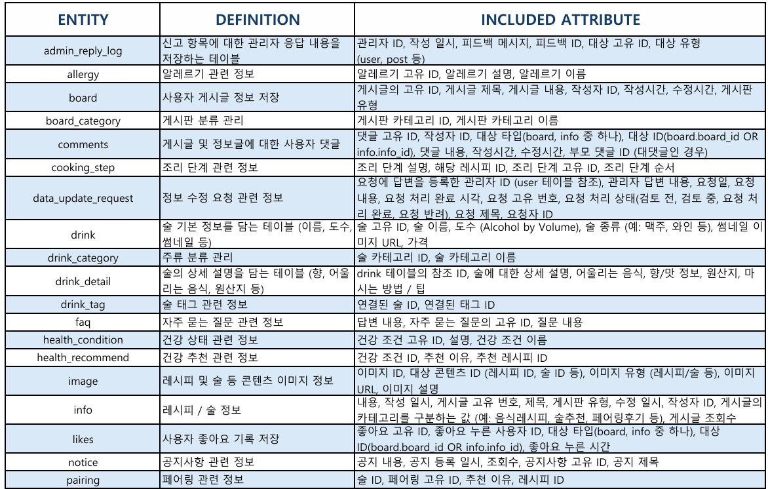

테이블 List
TABLE
01

Slide 5
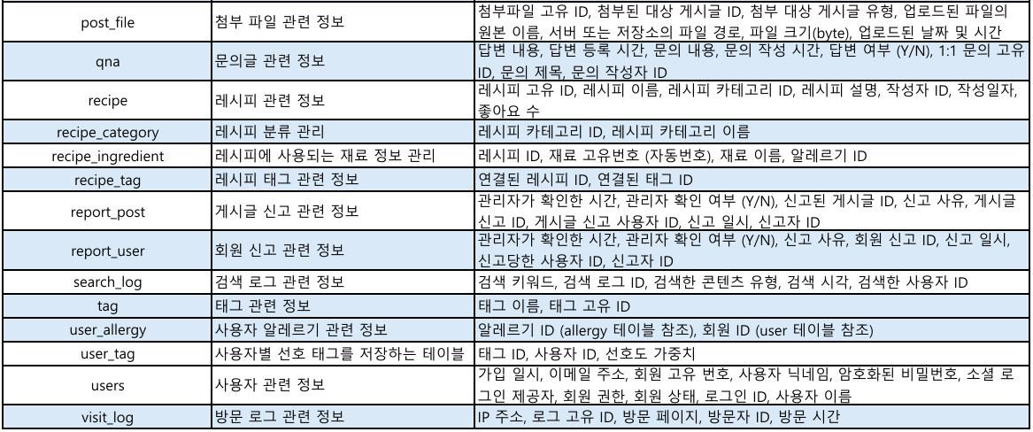
테이블 List
TABLE
01

Slide 6
CONTENTS
TEAM . B E _ 개발자
01
테이블 List
02
테이블구조도
논리/물리 ERD
03
테이블 기술서
김요섭, 박기범, 유다빈
정세현, 김준용

Slide 7

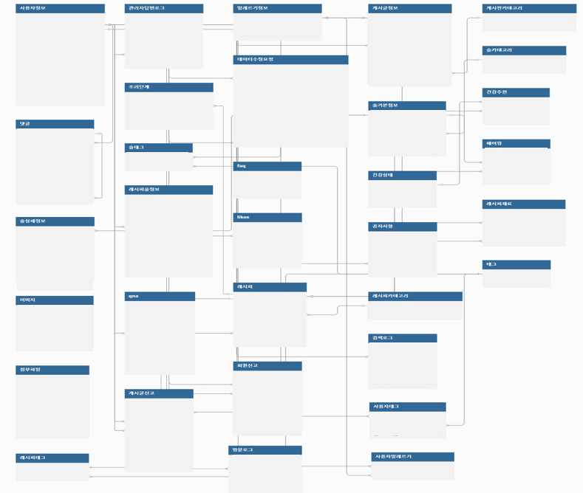
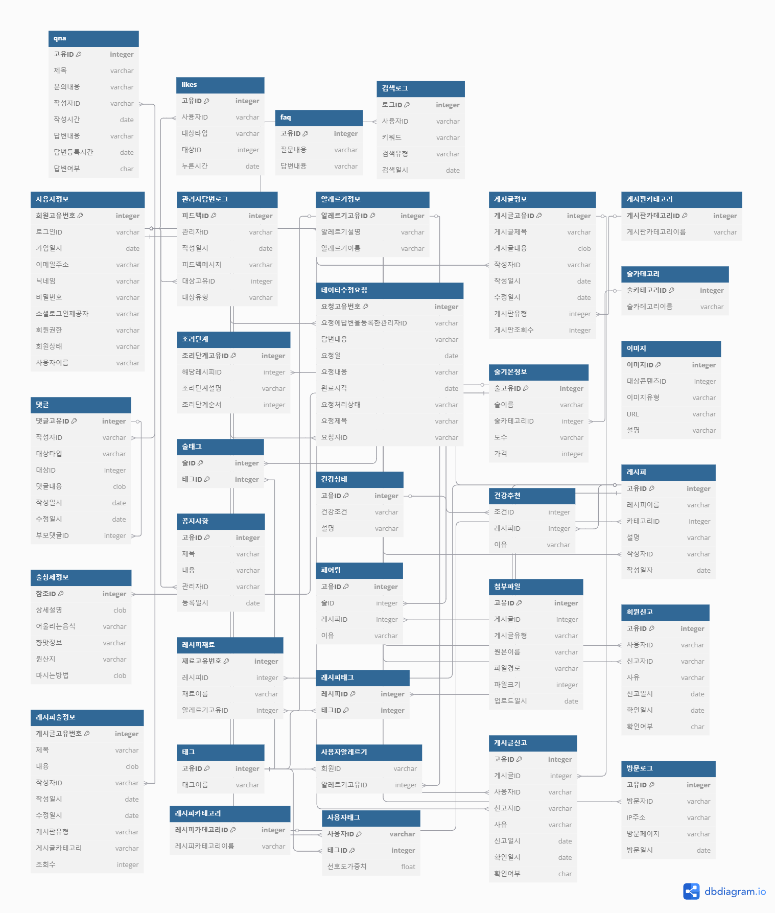
02
테이블 구조도
개념적
논리적
Logical
Table
Conceptual
Table
DATA

Slide 8
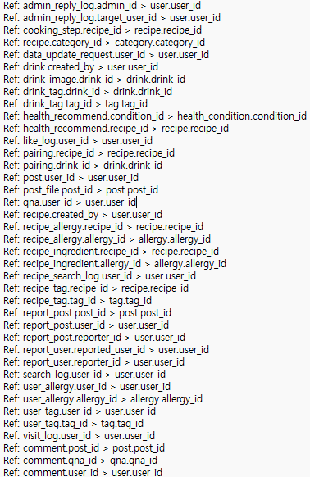
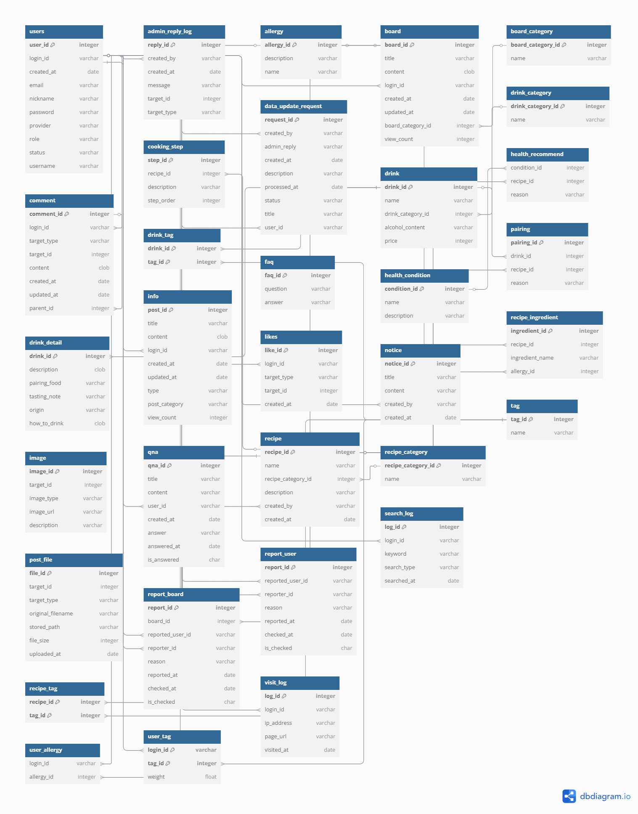
02
테이블 구조도
물리적
Physical
Table

Slide 9
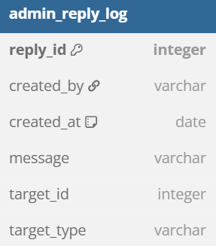
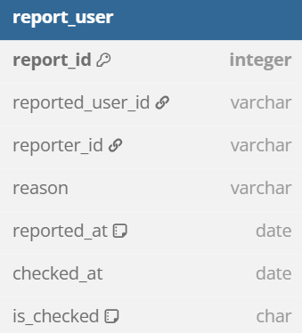
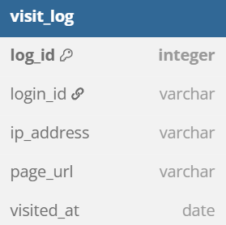
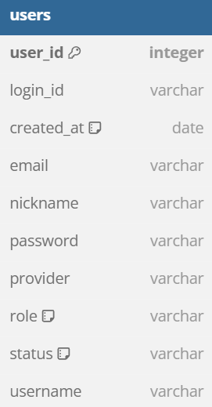
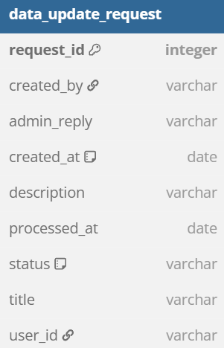
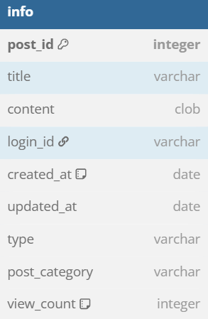
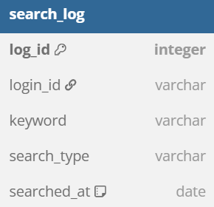
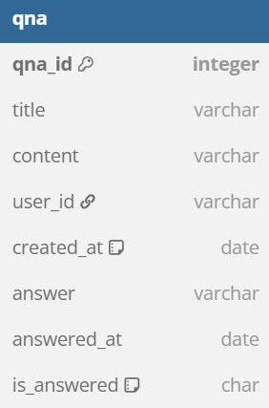
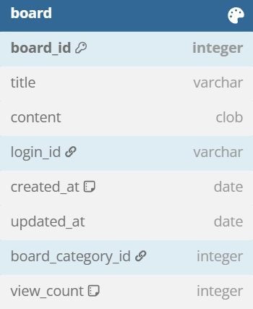
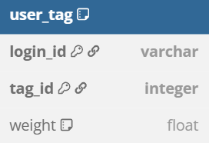
02
테이블 구조도
물리적
DATA
CONNECTED
CONNECTED
CONNECTED
CONNECTED
CONNECTED
CONNECTED

Slide 10
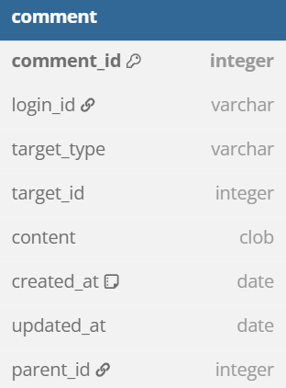
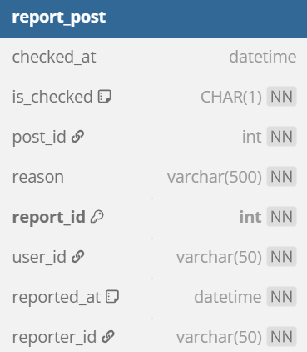
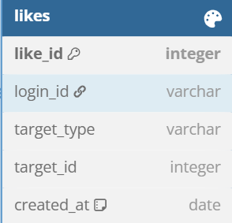
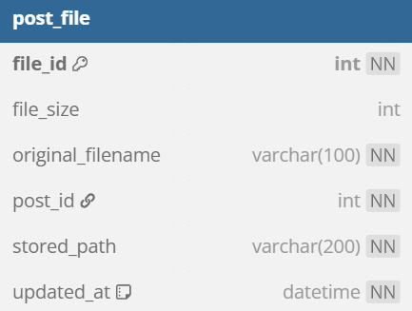
02
테이블 구조도
물리적
DATA
CONNECTED
CONNECTED
CONNECTED
CONNECTED

Slide 11
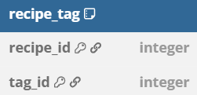
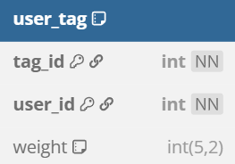
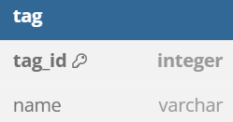
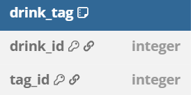
02
테이블 구조도
물리적
DATA
CONNECTED
CONNECTED
CONNECTED

Slide 12
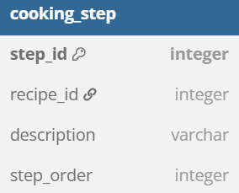
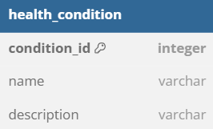
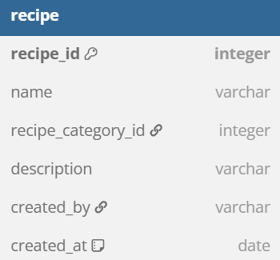
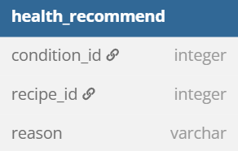
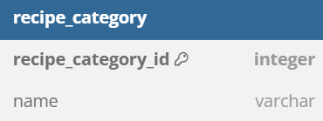
02
테이블 구조도
물리적
DATA
CONNECTED
CONNECTED
CONNECTED
CONNECTED

Slide 13
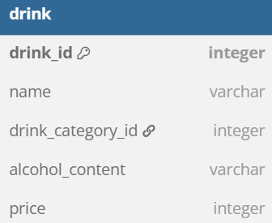
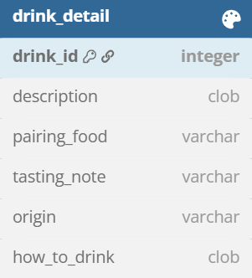
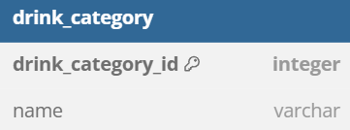
02
테이블 구조도
물리적
DATA
CONNECTED
CONNECTED

Slide 14
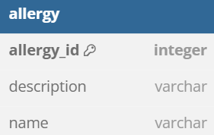
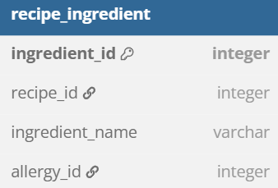
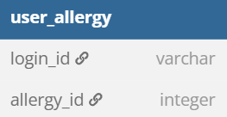
02
테이블 구조도
물리적
DATA
CONNECTED
CONNECTED

Slide 15
CONTENTS
TEAM . B E _ 개발자
01
테이블 List
02
테이블구조도
논리/물리 ERD
03
테이블 기술서
김요섭, 박기범, 유다빈
정세현, 김준용

Slide 16
03
테이블 기술서
NAME |  | admin_reply_log | System |  |  | The Dish | 비고
 |  |  | Description |  |  | 관리자 답변
No. | Column Name | Data Type | 제약 조건 | DEFAULT | N-N | Description
1 | created_by | VARCHAR2(50) | FK |  | NOT NULL | 관리자 ID | users 테이블 참조
2 | created_at | DATE |  | SYSDATE | NOT NULL | 작성 일시
3 | message | VARCHAR2(1000) |  |  | NOT NULL | 피드백 메시지
4 | reply_id | NUMBER | PK |  | NOT NULL | 피드백 ID
5 | target_id | NUMBER | FK |  | NOT NULL | 대상 고유 ID | board, info 등 테이블 참조
6 | target_type | VARCHAR2(20) | CHECK |  | NOT NULL | 대상 유형 | board, info 등
NAME |  | data_update_request | System |  |  | The Dish | 비고
 |  |  | Description |  |  | 회원
No. | Column Name | Data Type | 제약 조건 | DEFAULT | N-N | Description
1 | created_by | created_by | FK |  | NOT NULL | 요청에 답변을 등록한 관리자 ID (user 테이블 참조) | users 테이블 참조
2 | admin_reply | admin_reply |  |  | NULL | 관리자 답변 내용
3 | created_at | created_at |  | SYSDATE | NOT NULL | 요청일
4 | description | description |  |  | NULL | 요청 내용
5 | processed_at | processed_at |  |  | NULL | 요청 처리 완료 시각
6 | request_id | request_id | PK |  | NOT NULL | 요청 고유 번호
7 | status | status |  | PENDING | NULL | 요청 처리 상태 | 검토 전, 검토 중, 요청 처리 완료, 요청 반려
8 | title | title |  |  | NOT NULL | 요청 제목
9 | user_id | user_id | FK |  | NOT NULL | 요청자 ID | users 테이블 참조
NAME |  | allergy | System |  |  | The Dish | 비고
 |  |  | Description |  |  | 알레르기
No. | Column Name | Data Type | 제약 조건 | DEFAULT | N-N | Description
1 | allergy_id | NUMBER | PK |  | NOT NULL | 알레르기 고유 ID
2 | description | VARCHAR2(200) |  |  | NULL | 알레르기 설명
3 | name | VARCHAR2(50) |  |  | NOT NULL | 알레르기 이름
NAME |  | recipe_tag | System |  |  | The Dish | 비고
 |  |  | Description |  |  | 레시피 태그
No. | Column Name | Data Type | 제약 조건 | DEFAULT | N-N | Description
1 | recipe_id | NUMBER | PK, FK |  | NOT NULL | 연결된 레시피 ID | recipe 테이블 참조
2 | tag_id | NUMBER | PK, FK |  | NOT NULL | 연결된 태그 ID | tag 테이블 참조

Slide 17
03
테이블 기술서
NAME |  | board | System |  |  | The Dish | 비고
 |  |  | Description |  |  | 게시판
No. | Column Name | Data Type | 제약 조건 | DEFAULT | N-N | Description
1 | board_id | NUMBER | PK | 1 | NOT NULL | 게시글의 고유 ID
2 | title | VARCHAR2(100) |  |  | NOT NULL | 게시글 제목
3 | content | CLOB |  |  | NOT NULL | 게시글 내용
4 | login_id | VARCHAR2(50) | FK |  | NOT NULL | 작성자 ID | users 테이블 참조
5 | created_at | DATE |  | SYSDATE | NULL | 작성일시
6 | updated_at | DATE |  |  | NULL | 수정일시
7 | board_category_id | VARCHAR2(100) | FK |  | NOT NULL | 게시판 유형 | 자유, 팁 공유, 후기
8 | view_count | NUMBER |  | 0 | NOT NULL | 게시판 조회수
NAME |  | board category | System |  |  | The Dish | 비고
 |  |  | Description |  |  | 게시판 종류
No. | Column Name | Data Type | 제약 조건 | DEFAULT | N-N | Description
1 | board_category_id | NUMBER | PK |  | NOT NULL | 게시판 카테고리 ID
2 | name | VARCHAR2(100) | UNIQUE |  | NOT NULL | 게시판 카테고리 이름
NAME |  | comment | System |  |  | The Dish | 비고
 |  |  | Description |  |  | 댓글
No. | Column Name | Data Type | 제약 조건 | DEFAULT | N-N | Description
1 | comment_id | NUMBER | PK |  | NOT NULL | 댓글 고유 ID
2 | login_id | VARCHAR2(50) | FK |  | NOT NULL | 작성자 ID | users 테이블 참조
3 | target_type | VARCHAR2(50) |  |  | NOT NULL | 대상 타입 | board 또는 info
4 | target_id | NUMBER | FK |  | NOT NULL | 대상 ID | board,info 테이블 참조
5 | content | CLOB |  |  | NOT NULL | 댓글 내용
6 | created_at | DATE |  | SYSDATE | NULL | 작성일시
7 | updated_at | DATE |  |  | NULL | 수정일시
8 | parent_id | NUMBER | SELF FK |  | NULL | 부모 댓글 ID (대댓글인 경우) | null일 경우 댓글
NAME |  | drink_tag | System |  |  | The Dish | 비고
 |  |  | Description |  |  | 술 태그
No. | Column Name | Data Type | 제약 조건 | DEFAULT | N-N | Description
1 | drink_id | NUMBER | PK, FK |  | NOT NULL | 연결된 술 ID | drink 테이블 참조
2 | tag_id | NUMBER | PK, FK |  | NOT NULL | 연결된 태그 ID | tag 테이블 참조

Slide 18
03
테이블 기술서
NAME |  | cooking_step | System |  |  | The Dish | 비고
 |  |  | Description |  |  | 조리 단계
No. | Column Name | Data Type | 제약 조건 | DEFAULT | N-N | Description
1 | description | VARCHAR2(1000) |  |  | NOT NULL | 조리 단계 설명
2 | recipe_id | NUMBER | FK |  | NOT NULL | 해당 레시피 ID | recipe 테이블 참조
3 | step_id | NUMBER | PK |  | NOT NULL | 조리 단계 고유 ID
4 | step_order | NUMBER |  |  | NOT NULL | 조리 단계 순서
NAME |  | recipe | System |  |  | The Dish | 비고
 |  |  | Description |  |  | 레시피
No. | Column Name | Data Type | 제약 조건 | DEFAULT | N-N | Description
1 | recipe_id | NUMBER | PK |  | NOT NULL | 레시피 고유 ID
2 | name | VARCHAR2(200) |  |  | NOT NULL | 레시피 이름
3 | recipe_category_id | NUMBER | FK |  | NOT NULL | 레시피 카테고리 ID
4 | description | VARCHAR2(500) |  |  | NULL | 레시피 설명
5 | created_by | VARCHAR2(50) | FK |  | NOT NULL | 작성자 ID | users 테이블 참조
6 | created_at | DATE |  | SYSDATE | NOT NULL | 작성 일자
NAME |  | recipe_category | System |  |  | The Dish | 비고
 |  |  | Description |  |  | 레시피 종류
No. | Column Name | Data Type | 제약 조건 | DEFAULT | N-N | Description
1 | recipe_category_id | NUMBER | PK |  | NOT NULL | 레시피 카테고리 ID
2 | name | VARCHAR2(100) | UNIQUE |  | NOT NULL | 레시피 카테고리 이름
NAME |  | recipe_ingredient | System |  |  | The Dish | 비고
 |  |  | Description |  |  | 레시피 재료
No. | Column Name | Data Type | 제약 조건 | DEFAULT | N-N | Description
1 | allergy_id | NUMBER | FK |  | NOT NULL | 연관된 알레르기 ID
2 | ingredient_name | VARCHAR2(100) |  |  | NOT NULL | 재료명
3 | recipe_id | NUMBER | FK |  | NOT NULL | 레시피 ID | recipe 테이블 참조
4 | ingredient_id | NUMBER | PK |  | NULL | 고유 ID
NAME |  | drink category | System |  |  | The Dish | 비고
 |  |  | Description |  |  | 술 종류
No. | Column Name | Data Type | 제약 조건 | DEFAULT | N-N | Description
1 | drink_category_id | NUMBER | PK |  | NOT NULL | 술 카테고리 ID
2 | name | VARCHAR2(100) | UNIQUE |  | NOT NULL | 술 카테고리 이름

Slide 19
03
테이블 기술서
NAME |  | drink | System |  |  | The Dish | 비고
 |  |  | Description |  |  | 술
No. | Column Name | Data Type | 제약 조건 | DEFAULT | N-N | Description
1 | drink_id | NUMBER | PK |  | NOT NULL | 술 고유 ID
2 | name | VARCHAR2(200) |  |  | NOT NULL | 술 이름
3 | drink_category_id | NUMBER | FK |  | NOT NULL | 술 카테고리 ID | drink_category 테이블 참조
4 | alcohol_content | VARCHAR2(20) |  |  | NULL | 도수(%)
5 | price | NUMBER |  |  | NULL | 가격(원)
NAME |  | drink_detail | System |  |  | The Dish | 비고
 |  |  | Description |  |  | 술 상세정보
No. | Column Name | Data Type | 제약 조건 | DEFAULT | N-N | Description
1 | drink_id | NUMBER | PK, FK |  | NOT NULL | drink 테이블의 참조 ID | drink_id 참조
2 | description | CLOB |  |  | NULL | 술에 대한 상세 설명
3 | pairing_food | VARCHAR2(255) |  |  | NULL | 어울리는 음식
4 | tasting_note | VARCHAR2(255) |  |  | NULL | 향/맛 정보
5 | origin | VARCHAR2(100) |  |  | NULL | 원산지
6 | how_to_drink | CLOB |  |  | NULL | 마시는 방법 / 팁
NAME |  | qna | System |  |  | The Dish | 비고
 |  |  | Description |  |  | 1대1 문의
No. | Column Name | Data Type | 제약 조건 | DEFAULT | N-N | Description
1 | answer | VARCHAR2(1000) |  |  | NULL | 답변 내용
2 | answered_at | DATE |  |  | NULL | 답변 등록 시간
3 | content | VARCHAR2(1000) |  |  | NOT NULL | 문의 내용
4 | created_at | DATE |  | SYSDATE | NOT NULL | 문의 작성 시간
5 | is_answered | CHAR(1) | CHECK | N' | NOT NULL | 답변 여부 (Y/N)
6 | qna_id | NUMBER | PK |  | NOT NULL | 1:1 문의 고유 ID
7 | title | VARCHAR2(200) |  |  | NOT NULL | 문의 제목
8 | user_id | VARCHAR2(50) | FK |  | NOT NULL | 문의 작성자 ID | users 테이블 참조
NAME |  | faq | System |  |  | The Dish | 비고
 |  |  | Description |  |  | 자주 묻는 질문
No. | Column Name | Data Type | 제약 조건 | DEFAULT | N-N | Description
1 | answer | VARCHAR2(1000) |  |  | NOT NULL | 답변 내용
2 | faq_id | NUMBER | PK |  | NOT NULL | 자주 묻는 질문의 고유 ID
3 | question | VARCHAR2(500) |  |  | NOT NULL | 질문 내용

Slide 20
03
테이블 기술서
NAME |  | health_condition | System |  |  | The Dish | 비고
 |  |  | Description |  |  | 건강 상태
No. | Column Name | Data Type | 제약 조건 | DEFAULT | N-N | Description
1 | condition_id | NUMBER | PK |  | NOT NULL | 건강 조건 고유 ID
2 | description | VARCHAR2(200) |  |  | NULL | 설명
3 | name | VARCHAR2(50) |  |  | NOT NULL | 건강 조건 이름
NAME |  | health_recommend | System |  |  | The Dish | 비고
 |  |  | Description |  |  | 건강 맞춤형 추천
No. | Column Name | Data Type | 제약 조건 | DEFAULT | N-N | Description
1 | condition_id | NUMBER | FK |  | NOT NULL | 건강 조건 ID | health_condition 테이블 참조
2 | reason | VARCHAR2(300) |  |  | NULL | 추천 이유 | N:N 관계 연결용 중간 테이블
3 | recipe_id | NUMBER | FK |  | NOT NULL | 추천 레시피 ID | recipe 테이블 참조
NAME |  | image | System |  |  | The Dish | 비고
 |  |  | Description |  |  | 상세 정보 이미지
No. | Column Name | Data Type | 제약 조건 | DEFAULT | N-N | Description
1 | image_id | NUMBER | PK |  | NOT NULL | 이미지 ID
2 | target_id | NUMBER |  |  | NOT NULL | 대상 콘텐츠 ID (레시피 ID, 술 ID 등)
3 | image_type | VARCHAR2(50) | CHECK |  | NOT NULL | 이미지 유형 (레시피/술 등) | 레시피/술 구분용
4 | image_url | VARCHAR2(300) |  |  | NOT NULL | 이미지 URL
5 | description | VARCHAR2(300) |  |  | NULL | 이미지 설명
NAME |  | info | System |  |  | description | 비고
 |  |  | Description |  |  | 술/레시피 정보
No. | Column Name | Data Type | 제약 조건 | DEFAULT | N-N | Description
1 | content | CLOB |  |  | NOT NULL | 내용
2 | created_at | DATE |  | SYSDATE | NOT NULL | 작성일시
3 | post_id | NUMBER | PK |  | NOT NULL | 게시글 고유 번호
4 | title | VARCHAR2(200) |  |  | NOT NULL | 제목
5 | type | VARCHAR2(20) |  |  | NOT NULL | 게시판 유형
6 | updated_at | DATE |  |  | NULL | 수정일시
7 | login_id | VARCHAR2(50) | FK |  | NOT NULL | 작성자 ID | users 테이블 참조
8 | post_category | VARCHAR2(50) |  |  | NOT NULL | 게시글의 카테고리를 구분하는 값 | 음식레시피, 술추천, 페어링 후기 등
9 | view_count | NUMBER |  | 0 | NOT NULL | 게시글 조회수

Slide 21
03
테이블 기술서
NAME |  | likes | System |  |  | The Dish | 비고
 |  |  | Description |  |  | 좋아요
No. | Column Name | Data Type | 제약 조건 | DEFAULT | N-N | Description
1 | like_id | NUMBER | PK |  | NULL | 좋아요 고유 ID
2 | login_id | VARCHAR2(50) | FK, UNIQUE |  | NULL | 좋아요 누른 사용자 ID | users 테이블 참조
3 | target_type | VARCHAR2(50) |  |  | NOT NULL | 대상 타입
4 | target_id | NUMBER | FK, UNIQUE |  | NOT NULL | 대상 ID | board 테이블 참조
5 | created_at | DATE |  | SYSDATE | NULL | 좋아요 누른 시간
NAME |  | notice | System |  |  | The Dish | 비고
 |  |  | Description |  |  | 공지사항
No. | Column Name | Data Type | 제약 조건 | DEFAULT | N-N | Description
1 | content | VARCHAR2(2000) |  |  | NOT NULL | 공지 내용
2 | created_at | DATE |  | SYSDATE | NOT NULL | 공지 등록 일시
3 | created_by | VARCHAR2(50) | FK |  | NOT NULL | 관리자 ID | users 테이블 참조
4 | notice_id | NUMBER | PK |  | NOT NULL | 공지사항 고유 ID
5 | title | VARCHAR2(200) |  |  | NOT NULL | 공지 제목
NAME |  | pairing | System |  |  | The Dish | 비고
 |  |  | Description |  |  | 술 페어링 추천
No. | Column Name | Data Type | 제약 조건 | DEFAULT | N-N | Description
1 | drink_id | NUMBER | FK |  | NOT NULL | 술 ID | drink 테이블 참조
2 | pairing_id | NUMBER | PK |  | NOT NULL | 페어링 고유 ID
3 | reason | VARCHAR2(300) |  |  | NULL | 추천 이유
4 | recipe_id | NUMBER | FK |  | NOT NULL | 레시피 ID | recipe 테이블 참조
NAME |  | post_file | System |  |  | The Dish | 비고
 |  |  | Description |  |  | 첨부 파일
No. | Column Name | Data Type | 제약 조건 | DEFAULT | N-N | Description
1 | file_id | NUMBER | PK |  | NOT NULL | 첨부파일 고유 ID
2 | target_id | NUMBER | FK |  | NOT NULL | 첨부된 대상 게시글 ID | board, info 테이블 참조
3 | target_type | VARCHAR2(50) | CHECK |  | NOT NULL | 첨부 대상 게시글 유형
4 | original_filename | VARCHAR2(255) |  |  | NOT NULL | 업로드된 파일의 원본 이름
5 | stored_path | VARCHAR2(255) |  |  | NOT NULL | 서버 또는 저장소의 파일 경로
6 | file_size | NUMBER |  |  | NOT NULL | 파일 크기(byte)
7 | uploaded_at | DATE | SYSDATE |  | NOT NULL | 업로드일시

Slide 22
03
테이블 기술서
NAME |  | report_board | System |  |  | The Dish | 비고
 |  |  | Description |  |  | 신고 게시글 관리
No. | Column Name | Data Type | 제약 조건 | DEFAULT | N-N | Description
1 | checked_at | DATE |  |  | NULL | 확인일시
2 | is_checked | CHAR(1) | CHECK | N' | NOT NULL | 관리자 확인 여부 (Y/N)
3 | board_id | NUMBER | FK |  | NOT NULL | 신고된 게시글 ID | board 테이블 참조
4 | reason | VARCHAR2(500) |  |  | NOT NULL | 신고 사유
5 | report_id | NUMBER | PK |  | NOT NULL | 게시글 신고 고유 ID
6 | reported_user_id | VARCHAR2(50) | FK |  | NOT NULL | 신고당한 사용자 ID | users 테이블 참조
7 | reported_at | DATE |  | SYSDATE | NOT NULL | 신고일시
8 | reporter_id | VARCHAR2(50) | FK |  | NOT NULL | 신고자 ID | users 테이블 참조
NAME |  | report_user | System |  |  | The Dish | 비고
 |  |  | Description |  |  | 신고 회원 관리
No. | Column Name | Data Type | 제약 조건 | DEFAULT | N-N | Description
1 | checked_at | DATE |  |  | NULL | 확인일시
2 | is_checked | CHAR(1) | CHECK | N' | NOT NULL | 관리자 확인 여부 (Y/N)
3 | reason | VARCHAR2(500) |  |  | NOT NULL | 신고 사유
4 | report_id | NUMBER | PK |  | NOT NULL | 회원 신고 고유 ID
5 | reported_at | DATE |  | SYSDATE | NOT NULL | 신고일시
6 | reported_user_id | VARCHAR2(50) | FK |  | NOT NULL | 신고당한 사용자 ID | users 테이블 참조
7 | reporter_id | VARCHAR2(50) | FK |  | NOT NULL | 신고자 ID | users 테이블 참조
NAME |  | search_log | System |  |  | The Dish | 비고
 |  |  | Description |  |  | 검색 기록
No. | Column Name | Data Type | 제약 조건 | DEFAULT | N-N | Description
1 | keyword | VARCHAR2(200) |  |  | NOT NULL | 검색 키워드
2 | log_id | NUMBER | PK |  | NOT NULL | 로그 아이디
3 | search_type | VARCHAR2(50) | CHECK |  | NOT NULL | 검색 유형 (레시피, 술 등)
4 | searched_at | DATE |  | SYSDATE | NULL | 검색일시 | 비로그인 시 NULL
5 | login_id | VARCHAR2(50) | FK |  | NOT NULL | 검색 사용자 ID | users 테이블 참조
NAME |  | tag | System |  |  | The Dish | 비고
 |  |  | Description |  |  | 태그
No. | Column Name | Data Type | 제약 조건 | DEFAULT | N-N | Description
1 | name | VARCHAR2(50) | UNIQUE |  | NOT NULL | 태그 이름
2 | tag_id | NUMBER | PK |  | NOT NULL | 태그 고유 ID

Slide 23
03
테이블 기술서
NAME |  | user_allergy | System |  |  | The Dish | 비고
 |  |  | Description |  |  | 회원 알레르기 정보
No. | Column Name | Data Type | 제약 조건 | DEFAULT | N-N | Description
1 | allergy_id | NUMBER | FK |  | NOT NULL | 알레르기 ID | allergy 테이블 참조
2 | login_id | VARCHAR2(50) | FK |  | NOT NULL | 회원 ID | users 테이블 참조
NAME |  | user_tag | System |  |  | The Dish | 비고
 |  |  | Description |  |  | 회원 태그
No. | Column Name | Data Type | 제약 조건 | DEFAULT | N-N | Description
1 | tag_id | NUMBER | PK, FK |  | NOT NULL | 태그 ID | tag 테이블 참조
2 | login_id | VARCHAR2(50) | PK, FK |  | NOT NULL | 사용자 ID | users 테이블 참조
3 | weight | NUMBER(5,2) |  | 1 | NULL | 선호도 가중치
NAME |  | visit_log | System |  |  | The Dish | 비고
 |  |  | Description |  |  | 방문 기록
No. | Column Name | Data Type | 제약 조건 | DEFAULT | N-N | Description
1 | ip_address | VARCHAR2(50) |  |  | NOT NULL | IP 주소
2 | log_id | NUMBER | PK |  | NOT NULL | 로그 고유 ID
3 | page_url | VARCHAR2(255) |  |  | NOT NULL | 방문 페이지
4 | login_id | VARCHAR2(50) | FK |  | NOT NULL | 방문자 ID | users 테이블 참조
5 | visited_at | DATE |  |  | NOT NULL | 방문일시
NAME |  | users | System |  |  |  | The Dish | 비고
 |  |  | Description |  |  |  | 회원 정보
No. | Column Name | Data Type | 제약 조건 |  | DEFAULT | N-N | Description
1 | created_at | DATE |  |  | SYSDATE | NOT NULL | 가입일시
2 | email | VARCHAR2(100) | UNIQUE |  |  | NOT NULL | 이메일 주소
3 | user_id | NUMBER | PK |  |  | NOT NULL | 회원 고유 번호
4 | nickname | VARCHAR2(50) | UNIQUE |  |  | NOT NULL | 사용자 닉네임
5 | password | VARCHAR2(100) |  |  |  | NOT NULL | 암호화된 비밀번호
6 | provider | VARCHAR2(20) |  |  |  | NOT NULL | 소셜 로그인 제공자
7 | role | VARCHAR2(10) | CHECK |  | USER | NOT NULL | 회원 권한 | USER, ADMIN
8 | status | VARCHAR2(20) | CHECK |  | ACTIVE | NOT NULL | 회원 상태 | ACTIVE, BLOCKED, PEDING
9 | login_id | VARCHAR2(50) | UNIQUE |  |  | NOT NULL | 로그인 ID
10 | username | VARCHAR2(50) |  |  |  | NOT NULL | 사용자 이름

Slide 24
Thank You

